Slide 1
Semaine 01
La programmation créative
Scratch

Slide 2
Agenda de la leçon
Retour sur les algorithmes
  Instruction conditionnelle
  Structure répétitive
Scratch
  Introduction
  Web ou installation chez soi
  Premiers exemples

Slide 3
Algorithmes
Qu’est-ce qu’un algorithme?
Quelle structure est utilisée pour une instruction conditionnelle?
Quelle structure est utilisée pour répéter des instructions?

Slide 4
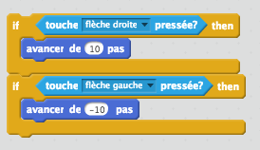
Structure conditionnelle
Parfois il est nécessaire de diriger un programme selon certaine condition
Une instruction conditionnelle permet de diriger la séquence du programme selon certaines conditions
En programmation, on utilisera le terme « if…then » (Si…Alors)
  Les « … » représentent une condition
Dans quelle situation, on pourrait voir des
instructions conditionnelles?
Lancer rondelle
But atteint?
Augmenter le score
Oui
Non
Faire mise au jeu
Continuer la partie

Slide 5
Structure conditionnelle
Lancer ballon
Dans les structures alternatives, on peut aussi voir le « if…then…else » soit « Si…alors…sinon »
Par exemple au basketball, si un ballon entre dans le panier, si ce dernier est lancé à partir de la ligne de 3 points, on ajoute 3 points sinon 2 points
Ligne de 3 pts?
Panier atteint?
Oui
Oui
Augmenter 3 pts
Non
Non
Augmenter 2 pts
Continuer la partie

Slide 6
Structure répétitive
Début
La structure répétitive permet de répéter une série d’instructions tant qu’une condition n’est pas atteinte
Le diagramme ci-contre montre l’exemple où on fait déplacer dans une direction un ballon sur un mur. Lorsque le ballon touche au mur, on inverse sa direction
V = 2
Mur
touché?
Oui
V = -1 * V
Non
Additionner
V à la position x

Slide 7
Scratch
Les premiers pas

Slide 8
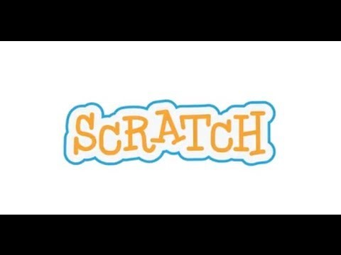

Slide 9
Agenda de leçon
Introduction à Scratch
Compte Scratch
Exercices

Slide 10
Scratch : Définition
Scratch est un langage de programmation permettant de faire des projets multimédias
  Animations, histoires, jeux, etc.
Ce n’est pas un langage clavier tel que l’on voit au cinéma, mais un langage en blocs
  Vous allez comprendre sous peu
Scratch est utilisé dans plusieurs milliers de classe à travers le monde pour apprendre aux jeunes la pensée informatique

Slide 11
Scratch : Introduction
Atteindre http://scratch.mit.edu
Optionnel, modifier la langue pour « Français » et non « Français (Canada) »
  Français (Canada) est loin d’être traduit au complet
S’ouvrir un compte Scratch
  Si applicable, utiliser le même courriel que le site code.org
Donner le nom d’utilisateur à l’enseignant pour permettre le suivi

Slide 12
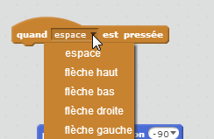
Premier jet
Dans cette première pratique, nous allons faire déplacer le chat vers la gauche et la droite après qu’une des touches fléchées soit appuyées
Ajoutez l’événement « Quand espace est pressée » dans la zone de code
  Catégorie « Événements »
Modifiez « Espace » pour « flèche droite »
Ajoutez au bloc « Avancer de 10 pas »
  Catégorie « Mouvement »
Testez le projet
Que se passe-t-il?
Exercice : Ajoutez le code nécessaire pour la « flèche gauche »
Que se passe-t-il?
Qu’est-ce qu’il faudrait faire?

Slide 13
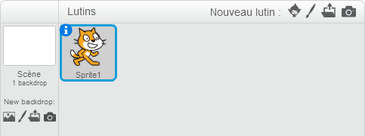
Le lutin (sprite)
Un lutin est un objet graphique dont les attributs peuvent être modifiés
  Je doute fortement de la traduction du terme sprite, nous allons plutôt utiliser ce dernier jusqu’à ce que l’on trouve une meilleure traduction
Les attributs sont entre autres la position, la dimension, la couleur, l’angle, etc.
La liste de sprites se retrouve dans le coin inférieur gauche

Slide 14
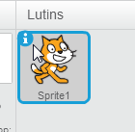
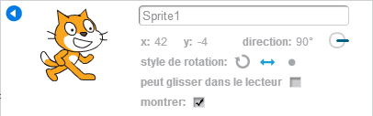
Le sprite
Par défaut dans Scratch, certains attributs sont déjà configurés
Il est possible de modifier ces attributs via le bouton « i » dans le coin supérieur droit du sprite
Une fois cliqué, la fenêtre des attributs du sprite est alors affichée
On y retrouve les attributs suivants
  Le nom : Par défaut « SpriteX »
  La position actuelle
  La direction que pointe le sprite originalement
  Le style de rotation lorsque l’on fait pivoter le sprite soit autour d’un point central, miroir ou aucun
  Peut glisser dans le lecteur : Le joueur peut déplacer le sprite avec la souris en jouant
  Montrer

Slide 15
Premier jet : suite
Lors de la première partie, si vous n’avez que dupliquer le code de la flèche droite pour la flèche de gauche, on se retrouvait avec un bogue de direction
Pour remédier à la situation il y a plusieurs possibilités, je vous montre celle que j’ai utilisée
Vous devez ajouter les blocs suivants
  S’orienter à -90
  Avancer de 10
Ainsi lorsque l’on appuiera sur la flèche de gauche le bonhomme devrait pointer dans la bonne direction
Exercice : Corriger le bogue pour la flèche droite

Slide 16
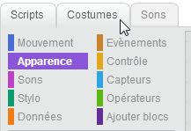
Premier jet : suite
Super! Le chat se déplace de gauche à droite, mais disons que c’est encore à travailler
La catégorie de script « Apparence » permet de modifier visuellement la scène ou les objets
Ajoutez le code « Costume suivant » à la suite des deux blocs qui contrôlent le déplacement
  Tester
Ce code permet d’animer le chat, car l’image du chat possède plusieurs costumes
Les costumes du sprite se retrouvent dans l’onglet du même nom soit « Costumes » qui se situe au centre supérieur de l’écran

Slide 17
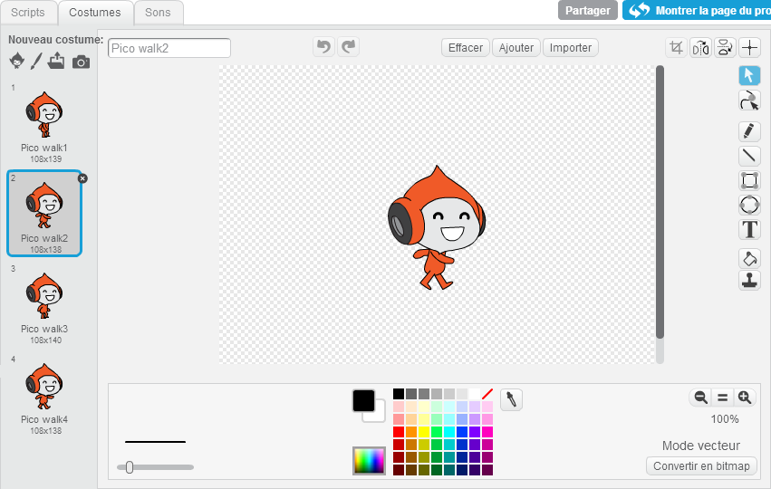
Les costumes
Un peu comme les animations avec des flipbook, les costumes représentent l’ensemble des images qui compose une animation
Il est possible de créer des animations ou encore de modifier celles qui sont existantes

Slide 18
Scratch : Mouvement et événements
Mouvement : Possède les instructions pouvant modifier la position de l’image (sprite)
Événements : Un événement est un message qui indique au programme qu’il y a quelque chose qui s’est passé tel qu’un clic sur un bouton, une touche est appuyée, etc.

Slide 19
Exercices 01 - Scratch
Modifiez le projet qui a été créé pour ce cours
Lorsque le drapeau sera cliqué, positionnez le chat au centre du jeu
Faites déplacer le chat de haut en bas avec les touches respectives
Ajouter un deuxième sprite qui s’animera de gauche à droite à l’aide des touches « a » et « d »
Défi
  Faites leur dire « Bonjour » lorsque les sprites entreront en contact
  Corriger le bogue qui fait en sorte qu’une seul touche peut être appuyée à la fois
Notes:
Solution « Forever loop » au lieu des événements pour corriger le bogue

Slide 20
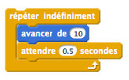
Scratch : répéter indéfiniment
Le contrôle « répéter indéfiniment » est une structure répétitive (boucle) qui comme indiqué dans le nom qui répète indéfiniment les instructions qui y sont encapsulées
Cette structure est très importante dans les jeux et médias, car le code principale de ces derniers se retrouve dans cette boucle
Cette structure se retrouve dans la catégorie « Contrôle »

Slide 21
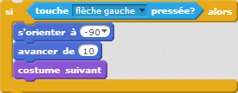
Scratch : Si…alors
Le bloc « Si…alors » représente une structure conditionnelle
Le raisonnement va ainsi « Si ma condition est vraie alors exécute ces actions »
La condition peuvent être en autres la valeur d’une variable, l’appuie d’une touche du clavier, le contact entre deux images, etc.
  Pouvez-vous donner d’autres exemples?

Slide 22
Scratch : Les capteurs
Les capteurs sont utilisés entre autres aller chercher des informations tel que la position de la souris, les touches appuyées, etc.
Ils permettent capter de l’information dans l’environnement du jeux
Dans Scratch, ils sont de couleur turquoise

Slide 23
Scratch : Second jet
Créez un nouveau projet
Renommez le projet « Second jet »
Ajoutez le bloc d’événement qui s’active lorsque le drapeau est appuyé
Ajoutez le bloc « Répéter indéfiniment »
À l’intérieur de ce dernier bloc, ajoutez le bloc « si…alors »
Comme condition, ajoutez la condition vérifiant que la touche droite est appuyée
Ajoutez le code permettant de déplacer le chat vers la droite
Ajoutez le code permettant d’animer le chat

Slide 24
Exercices 02 - Scratch
Ajoutez le code nécessaire dans le projet « Second jet » pour faire déplacer le chat vers la gauche

Slide 25
Exercices 03 – Code Studio
Dans votre compte http://code.org
Inscrivez-vous au cours suivant « RVSAER »
Réalisez les différentes tâches

Slide 26
Exercices 04 - LightBot
Atteindre l’adresse suivante
  www.lightbot.com
Réaliser les différents exercices

